Slide 1
Популяция, её показатели
Популяция
– это группа одновидовых организмов, занимающих определенный участок территории внутри ареала вида, свободно скрещивающихся между собой и частично или полностью изолированных от других популяций.
– элементарная эволюционная единица, именно на уровне популяций идет эволюция.
– это единица вида и эволюции.
Демографические
показатели
– биомасса, плотность расселения, общая численность, скорость роста численности, продолжительность жизни, рождаемость, смертность, возрастной состав.
Условия, влияющие на численность популяции
– пищевые ресурсы, ограниченность ареала обитания, эпидемии, болезни, природные катастрофы и т.д.
Ёмкость среды
– способность территории вмещать определённое количество особей.
Notes:
Но, прежде чем мы приступим к рассмотрению 1 вопроса, нам необходимо вспомнить некоторый теоретический материал.
1. Что такое популяция с экологической и эволюционной точки зрения? (это группа одновидовых организмов, занимающих определенный участок территории внутри ареала вида, свободно скрещивающихся между собой и частично или полностью изолированных от других популяций
– элементарная эволюционная единица, она обладает собственной эволюционной судьбой.
-- это единица вида и эволюции)Приведите примеры популяций?
2. По каким популяционным или демографическим показателям мы можем охарактеризовать популяцию?( биомасса, плотность расселения, общая численность, скорость роста численности, продолжительность жизни, рождаемость, смертность, возрастной состав)
(Эти показатели применимы только для популяции, но не для отдельной особи)
3. Какое практическое значение имеют демографические показатели? (это необходимо для рационального использования видов: для правильного планирования рубки леса, упорядочение промысла, охраны редких видов, изучение популяций, например, мелких грызунов, как переносчиков опасных для человека возбудителей заболеваний, регулирование численности вредителей сельского хозяйства).
4. Какие условия влияют на численность популяции?( пищевые ресурсы, ограниченность ареала обитания, эпидемии, болезни, природные катастрофы и т.д. )
5. Что такое емкость среды? (способность территории вмещать определённое количество особей)
Крайне важно для рационального использования видов знание причин и скорости популяционных изменений, а также умение вести измерения природных показателей, ведь жизнь популяции проявляется в ее динамике, т. е. в изменении ее основных характеристик. Процессы изменений биологических показателей популяции называются динамикой популяций Динамика популяции – одно из наиболее значимых биологических и экологических явлений. И это тема нашего урока.

Slide 2
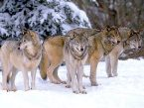
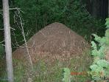
Примеры популяций
Notes:
Стая волков, стадо слонов, лежбище котиков, лиственный или сосновый лес и т.д

Slide 3
Динамика популяций, как биологическое явление
колебания или изменения численности популяций во времени;
это процессы изменений ее основных демографических показателей во времени – численности, биомассы, популяционной структуры (возрастного состава).
Вывод: популяция не может сосуществовать без постоянных изменений, так как за счет них она приспосабливается к изменяющимся условиям среды
Notes:
Что же такое динамика популяций?
--колебания или изменения численности популяций во времени;
это процессы изменений ее основных биологических показателей во времени – численности, биомассы, популяционной структуры (возрастного состава);
одно из наиболее значимых биологических и экологических явлений.
. Популяция не может существовать без постоянных изменений, за счет которых она как бы приспосабливается к изменяющимся условиям среды. В ходе эволюции популяции живых организмов обретают различные свойства. Некоторые из них приспособлены к существованию в суровых, но стабильных условиях, например, в пустынях, полупустынях, тундрах. Примером могут служить популяции таких растений, как саксаул, тамариск, обитающие в пустынных зонах, или некоторые виды мхов, населяющих зоны тундры. Популяции таких организмов не приспособлены к резким изменениям условий жизни, они крайне чувствительны к возрастающему воздействию человека, легкоуязвимые и трудно поддаются восстановлению. Популяции других организмов, обитающих в зонах умеренного климата, в особенности популяции однолетних животных (большинство насекомых) и растений (некоторые виды трав), способны выдерживать значительные нарушения условий жизни. Колебания их численности обладает очень большой амплитудой.

Slide 4
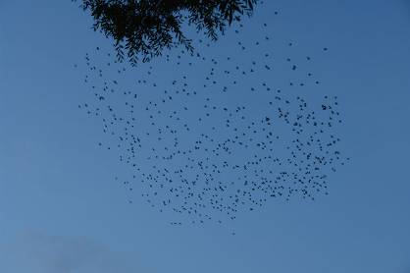
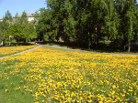
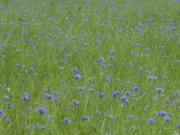
Колебания численности особей в популяции
Сезонные.

Slide 5
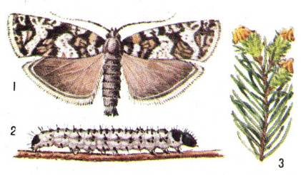
Колебания численности особей в популяции
Циклические.
❒
Notes:
Кривые роста численности популяций крайне идеализированы. На самом деле численность популяций не застывает на одном уровне, а постоянно колеблется вокруг некоторого среднего уровня в соответствии с изменяющимися условиями. Размах этих колебаний может быть различным, он будет определять тип динамики популяций.
У многих видов животных и растений колебания численности популяций бывают вызваны сезонными изменениями условий жизни (температуры, влажности. освещенности, пищевой обеспеченности и др.). Примерами сезонных колебаний численности популяций являются тучи комаров и обилие птиц в лесах в летний период, отсутствие таковых зимой. Связано это с сезонными нехватками тех или иных факторов (пищи, тепла, света).
У некоторых популяций колебания чмсленности носят правильный циклический характер. К наиболее известным примерам циклических колебаний можно отнести колебания численности некоторых видов грызунов (зайцев, полевок, мышей, и их хищников (полярной совы, песцов, рыси).
Личинки (гусеницы) лиственничной листовертки питаются хвоей лиственницы. Колебания численности этого насекомого носят циклический характер, пики размножения происходят примерно через 4-10 лет. Колебания численности этих видов определяются и динамикой биомассы деревьев, и колебаниями численности птиц, питающимися насекомыми. По мере возрастания массы деревьев в лесу наиболее крупные и старые деревья становятся восприимчивыми к гусеницам, листовертки – почкоеда и нередко погибают от повторяющегося уничтожения листьев. Отмирание и размножение древесины возвращают в лесную почву питательные вещества. Их используют для своего развития молодые деревья, менее чувствительные к нападению насекомых. Росту молодых деревьев способствует также увеличение освещенности из-за гибели старых деревьев с большими кронами. Тем временем птицы снижают плотность листовертки. Однако в результате роста деревьев ее численность вновь начинает увеличиваться и процесс повторяется. И, если рассматривать , существование хвойных лесов в больших промежутках, то становится ясно, что листовертка не представляет собой катастрофу – лес погиб, а способствует периодическому омолаживанию хвойного леса, и является неотъемлемой частью данной экосистемы.
Известны колебания численности у саранчи. Некоторые виды саранчи существуют в двух разных формах: одиночной и стадной. При изменении плотности популяции одна форма превращается в другую. Они отличаются внешне, а также по поведению настолько, что ранее их принимали за разные формы. В одиночной форме саранча живет оседло и питается умеренно. Стадная форма отличается прожорливостью, беспокойством и стремлением к перемене мест, у них развиваются более длинные крылья. Сначала форма передвигается большими группами по земле, а после того, как окрылится, поднимается и летит огромными тучами на расстояния в сотни и тысячи километров от мест рождения. Тем самым снимается угроза перенаселенности этих мест. Размеры стай перелетной саранчи фантастические, некоторые стадии достигали многих миллионов тонн веса. Улетевшая саранча чаще всего оседает в местах, неблагоприятных для размножения, и через некоторое время погибает.

Slide 6
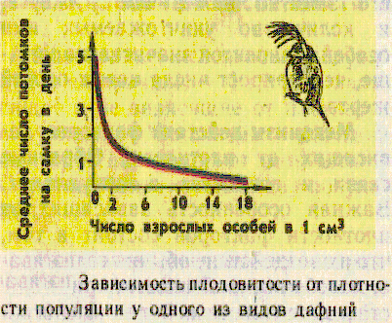
Способы регуляции численности популяций
Уменьшение плодовитости
Конкуренция («самоизреживание»)
Распространение заболеваний
Поведенческие факторы
Notes:
-Итак, рост численности популяций никогда не бывает бесконечным. Почему? А потому, что безграничный рост губителен для любого вида, так как приводит к подрыву его жизнеобеспечения. При увеличении численности популяции включаются регуляторные системы природного сообщества – хищники, паразиты, возбудители инфекционных заболеваний. При еще более высокой плотности вступает в силу внутривидовая конкуренция. Вся эволюция видов шла в таком направлении, что выработались механизмы реакции на собственную плотность. Таким образом, на пути увеличения численности вида возникает множество последовательных преград, образующих надежную систему регуляции. Поэтому, хотя в природе миллионы видов, большинство из них не дает вспышек массового размножения. Таким образом, регуляция численности – это способность популяции к самовосстановлению числа особей до своей обычной величины. Эта способность обеспечивается системой механизмов, которые как бы автоматически срабатывают, когда плотность популяции достигает или слишком высоких, или слишком низких значений. Существует несколько способов регуляции численности популяций:
1. Уменьшение плодовитости. При росте популяции снижается обеспеченность пищей, а у многих животных от потребления пищи зависит плодовитость: при увеличении численности плодовитость падает, и это предотвращает дальнейший рост популяции
2. Конкуренция («самоизреживание»). Это пример внутривидовых взаимодействий у растений. Молодые растения могут существовать при высокой плотности, не погибая. Но по мере роста у деревьев увеличиваются размеры кроны, усиливается взаимное затенение, начинает не хватать воды. В результате часть деревьев погибает, происходит «самоизреживание».
3. Распространение заболеваний. С ростом численности популяции вероятность передачи инфекций возрастает, часто возникают массовые заболевания, и смертность от них приводит к падению численности.
4. Поведенческие факторы. Они играют важную роль в регуляции плотности популяций у животных. Н., в популяциях многих грызунов, при высокой плотности, когда особи слишком часто встречаются друг с другом, у них нарастает агрессивность и возникают гормональные расстройства и у самок происходит рассасывание эмбрионов, численность перестает нарастать, что предотвращает перенаселение. Зайцы-беляки в период пика численности часто внезапно погибают от «шоковой болезни». У некоторых видов рыб при высоком обилии особей взрослые переходят на питание своей молодью, в результате чего численность популяции начинает снижаться.
Регуляция популяционных изменений – очень сложный процесс и взаимодействие разных популяций никогда не бывает односторонним: н., популяция хищника не только влияет на популяцию жертвы, но и сама испытывает ее влияние. Выстраивая графики мы обратим на это внимание.
Все эти способы регуляции объединяет то, что сигнал к их действию дает сама популяция, точнее ее плотность.

Slide 7
Значение исследований моделей развития популяций Будущее человечества, жизнь наших детей, внуков и более отдалённых потомков целиком зависят от совместных усилий людей, населяющих Землю сегодня. Академик А. Виноградов, геофизик
КРАСНАЯ КНИГА
Notes:
Современные представления о динамике популяций, построение и работа с моделями развития популяций дают возможность предсказывать изменение численности отдельных видов, а также усиливать или ослаблять регуляторные связи в управлении их численностью. Обязательным условием для этого является глубокая изученность экологических связей конкретных популяций.
??? Как Вы думаете, люди каких профессий могут использовать подобные модели в своей профессиональной деятельности? (егерь; эколог; лесник; работники сельского хозяйства (животноводство, растениеводство); работники рыбодобывающей отрасли; и др.)
??? Возможно ли применение биологических моделей развития популяций в повседневной жизни и народном хозяйстве?
В последнее время человек всё больше и больше вмешивается в природные процессы. Исследуя модели развития популяций, можно сохранить видовое разнообразие растений и животных, чтобы не пришлось заносить их в Красную книгу.

